Slide 1
일본 문화
산업의
발전과
특징
21901750_이어진_일본어일본학과

Slide 2
목차
1. 일본 문화산업의 종류는?
2. 일본 문화산업의 발전과정과 특징들
-애니메이션
-만화
-소설
3. 마무리 글

Slide 3
일본문화산업에는 무엇이 있을까?
가요 영화
애니메이션
게임
소설
만화

Slide 4
1. 일본 문화산업의 종류는?
“‘10조원 돌파’ 일본 애니메이션, 국외시장 매출 절반 육박”
일본 애니메이션 산업이 국외에서 벌어들인 돈이 처음으로 1조엔(약 10조 7291억원)대를 돌파해 전체 매출의 절반가량에 이른다는 조사 보고서가 나왔다.
‘일본 동화(동영상)협회’는 일본 애니메이션 산업 관련 회사 약 150곳의 매출액을 기반으로 시장 규모를 따져보니, 지난해 일본 애니메이션 관련 회사가 국외에서 영화 상영이나 게임 판매 등으로 벌어들인 돈이 1조92억엔(10조8092억원)이라고 밝혔다고 [NHK] 방송이 16일 전했다.
이는 전체 매출의 46%에 육박하는 액수다.
-도쿄에서 조기원 특파원, 한겨례-

Slide 5

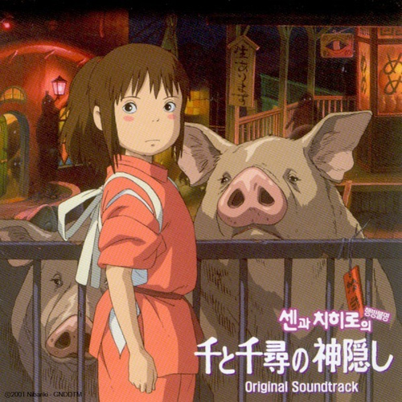


1. 일본 문화산업의 종류는?
-애니메이션

Slide 6



1. 일본 문화산업의 종류는?
-만화

Slide 7



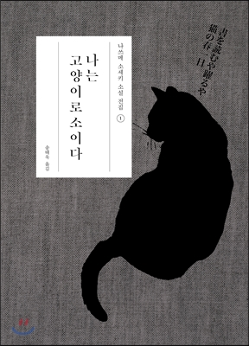
1. 일본 문화산업의 종류는?
-소설

Slide 8
2. 일본문화산업의 발전과정과 특징들
-애니메이션 사업의 첫 시작
<1910년>
배경: 전쟁을 치르며 외국의 문화가 유입되던 시기
-영화가 일본의 대중문화에 크게 정착
-미국 애니메이션을 바탕으로 ‘닛카쓰’, ‘덴카쓰’ 등의
일본 영화사들이 만들어짐

Slide 9
2. 일본문화산업의 발전과정과 특징들
-일본 최초의 애니메이션 작품
-영화사의 의뢰, 3명이 해외 애니메이션 작품을 분석 및 기법을 연구
-1916년 일본 최초의 애니메이션 작품을 제작하기 시작
-1917년에 일본의 첫 애니메이션들이 출품
-일본의 상업적 애니메이션의 역사의 초기단계를 지나고
애니메이션 제작활동이 활발히 이루어짐

Slide 10
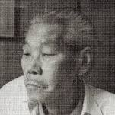
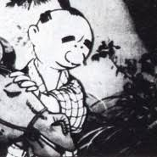
2. 일본문화산업의 발전과정과 특징들
-일본 최초의 애니메이션 작품
-1917년 1월 ‘시모카와 오텐’은 일본 최초의 애니메이션인 《문지기 이모카와 무쿠조 이야기》를 발표

Slide 11
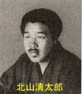
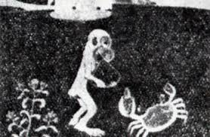
2. 일본문화산업의 발전과정과 특징들
-일본 최초의 애니메이션 작품
-‘기타야마 세이타로’는 1917년 5월 《원숭이와 게의 전투》를
출품

Slide 12
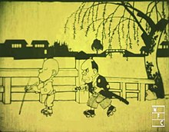
2. 일본문화산업의 발전과정과 특징들
-일본 최초의 애니메이션 작품
-‘고치 준이치’도 6월에 《하나와 헤코나이 명검 이야기》를 출품
-아래의 링크는 애니메이션을 볼 수 있는 링크
https://goevel.wordpress.com/2013/04/14/animation_japan/

Slide 13
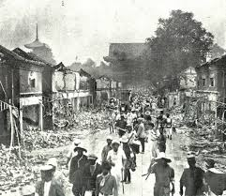
2. 일본문화산업의 발전과정과 특징들
-‘기타야마 세이타로’는 일본에서 최초의 애니메이션 독립 스튜디오인 ‘기타야마 영화 제작소’를 설립
-1923년 관동대지진으로 설비가 파괴되면서 제작을 중단

Slide 14
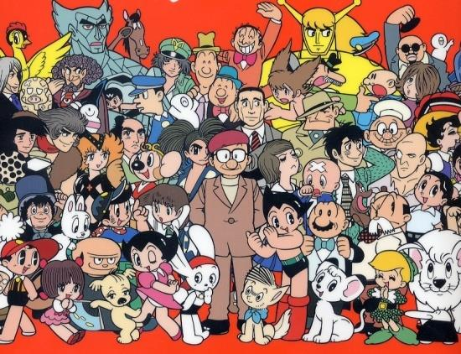
2. 일본문화산업의 발전과정과 특징들
-현대의 상업적인 일본 애니메이션의 시작
-1960년대에는 ‘데즈카 오사무’의 작품에서 캐릭터풍의 애니메이션 스타일이 탄생

Slide 15
2. 일본문화산업의 발전과정과 특징들
-일본 애니메이션의 배포과정
극장
↓
텔레비전 방송
↓
홈 미디어
↓
인터넷

Slide 16



2. 일본문화산업의 발전과정과 특징들
-일본 애니메이션의 세분화
-다양한 대중의 수요를 잡기 위한 장르의 세분화

Slide 17
2. 일본문화산업의 발전과정과 특징들
-일본 애니메이션 용어
-일본에서 애니메이션(Animation)을 지칭하는
약자는 ‘아니메’
-이 용어는 일본애니메이션 산업이 커지면서
각국의 사전에 등재될 정도
-일본의 애니메이션 산업이 전 세계의 60% 이상을
제작할 정도
But,한국에서는 ‘일본 애니’ 또는 ‘애니’를 많이 사용

Slide 18
2. 일본문화산업의 발전과정과 특징들
-일본 애니메이션의 제작특징
-움직임보다는 패닝(카메라의 위치를 고정한 상태에서 적당한 시간을 두고 왼쪽에서 오른쪽 혹은 오른쪽에서 왼쪽으로 움직이면서 촬영하는 방법)
-줌(캠코더 촬영자는 움직이지 않는 상태에서 피사체를 가깝게 접근하거나 멀리 떨어뜨려 촬영하는 기법)
-앵글(보이는 각도)
이 3가지에 집중→ ‘카메라 효과의 사용성’과 ‘주위 환경의 사실성’ up!

Slide 19
2. 일본문화산업의 발전과정과 특징들
-일본 애니메이션의 특징
다양한 예술 형태의 사용
↓↓
강조하는 감정의 표현과 현실적인 외형이나
캐릭터적인 인물을 묘사
&
등장인물의 조화와 특징,
스토리 라인을 다양한 방법으로 표현

Slide 20
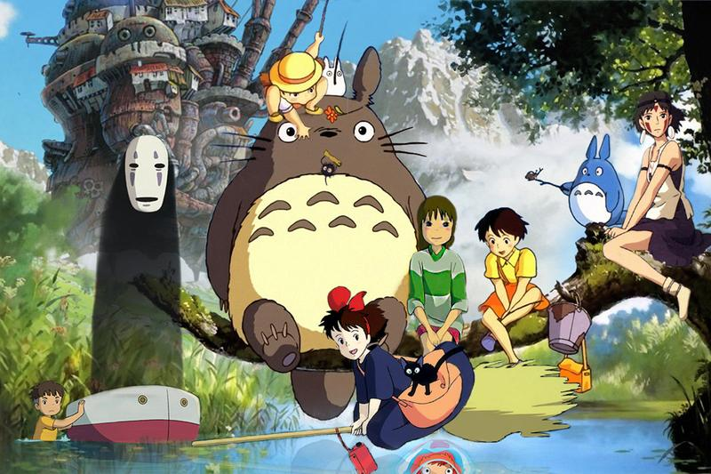

2. 일본문화산업의 발전과정과 특징들
-일본 애니메이션 제작사들
-일본의 애니메이션 제작사는 약 430여 곳
‘지브리 스튜디오’, ‘가이낙스’, ‘토에이 애니메이션’ 등

Slide 21
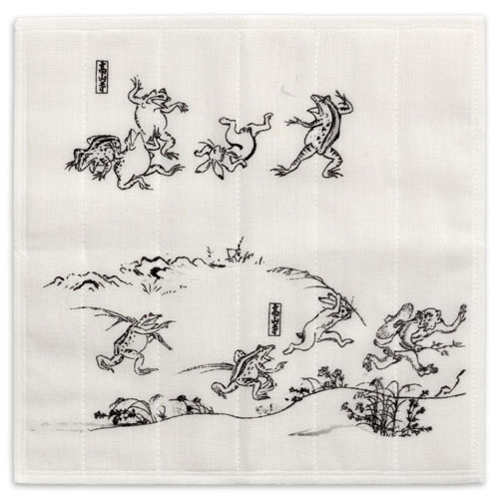
2. 일본문화산업의 발전과정과 특징들
-일본만화의 역사
<조수인물회화>
-일본 만화의 원조가 되는 첫 작품
-12~13세기
-붓으로 그려진 회화로 만화적인
과장과 선, 연출
-표현의 방법이 유쾌하고 발랄하다는
것에서 만화라고 볼 수 있음

Slide 22
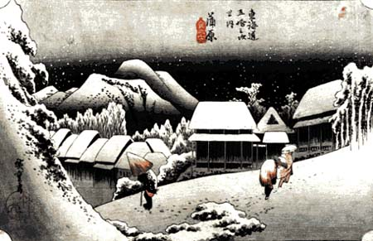
2. 일본문화산업의 발전과정과 특징들
-일본만화의 역사
<도바에본(鳥羽繪本)>
-우타가와 히로시게의
도카이도 53경 중 간바라의 야설
-18세기 초 오사카에서
그림을 책으로 묶은 만화
-1603년에 시작된 에도 막부 시대의
섬세한 목판예술인 우키요에(浮世繪)를 바탕

Slide 23
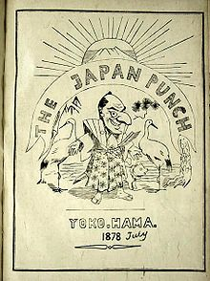
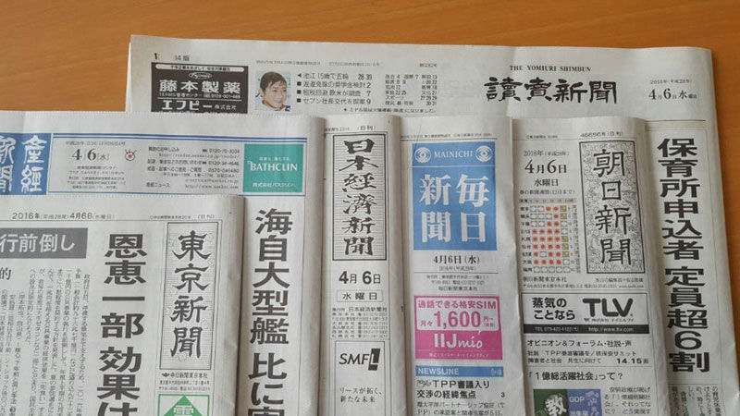
2. 일본문화산업의 발전과정과 특징들
-일본만화의 역사
《저팬펀치》 《그림신문일본(繪新聞日本地》
-일본에서 설립된 -일본인에 의해 창간된
최초의 잡지 최초의 만화잡지
-1862년 영국인 -1874년 카와나베 키요사이가
‘찰스 와쿠만’이 창간 《저팬펀치》를 모방해 창간

Slide 24
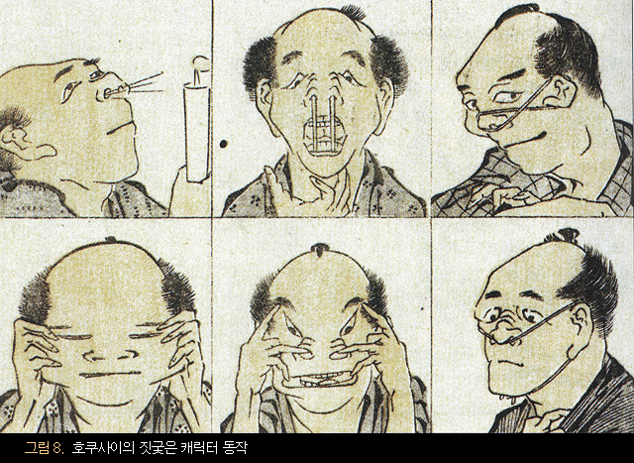
2. 일본문화산업의 발전과정과 특징들
-일본만화의 역사
《마루마루친분(團團珍聞)》
-1877년 창간된 시사풍자 주간지
-처음으로 전문 만화가가 탄생
-혼다 긴키치로(本多錦吉郞)은
일본 최초의 6칸 만화를 그림
-고바야시 기요치카(小林淸親)는
정부를 비판하는 풍자만화를 연재

Slide 25
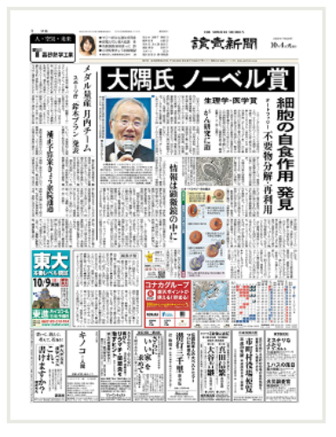
2. 일본문화산업의 발전과정과 특징들
-일본만화의 역사
《요미우리신문》
-다이쇼(大正) 시대(1912-1926)
부터 일본의 만화는
신문을 중심으로 발전
-여전히 계몽주의 사상의
시사풍자만화가 주를 이룸
-시요리키 사장이 1930년에
만화부를 신설
-지속적인 투자로 일본 최고의 신문이 됨

Slide 26
2. 일본문화산업의 발전과정과 특징들
-일본만화의 특징
-1937년도에 만들어진 Zip-A-Tone(스크린톤)을 활용
-칸에 그림과 내용을 그려서 전달하는 흑백만화가 주류
-자국의 문화에 큰 영향을 끼침
-예술형식과 대중문화의 장르로서 인정받음

Slide 27
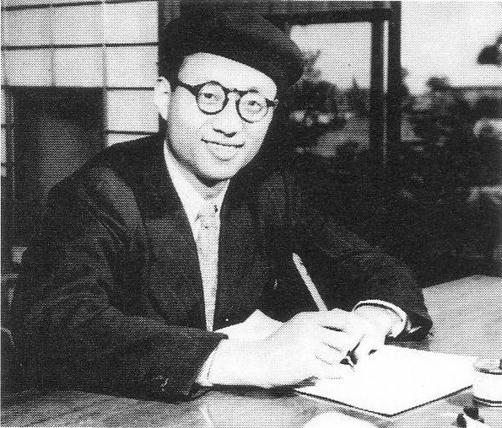
2. 일본문화산업의 발전과정과 특징들
-일본만화의 신=데즈카 오사무
<데즈카 오사무>
-1928년 11월 3일~1989년 2월 9일
-1946년 ‘마아짱의 일기장’으로 데뷔
-대표작: ‘우주소년 아톰’,
‘밀림의 왕자 레오’
-‘일본만화의 아버지’, ‘일본만화의 신’
-1940년대 이후부터 큰 영향을 끼침

Slide 28
2. 일본문화산업의 발전과정과 특징들
-일본만화의 신=데즈카 오사무
배경: 패전 후 전쟁의 잔혹함을 겪은 일본의 암울하던 시기
‘만화’를 통해 미래지향적인 삶을 살 수 있도록 교훈들을
만화와 애니메이션에 녹여냄
⇒오랜 시간 동안의 작품 활동→한 사람의 작품을 온 연령층이 감상
-제자들을 양성하고, 많은 신인작가들이 ‘데즈카 오사무’와
그의 제자들과 경쟁하며 새로운 만화들을 탄생시킴

Slide 29
2. 일본문화산업의 발전과정과 특징들
-일본소설의 역사
-메이지 시대이후, 문명개화→서양근대소설의 개념유입
→실질적인 일본 근대문학(소설을 포함하여)이 시작
<소설 신수> <소설 종론>
‘쓰보우치 쇼요’ ‘후타바테이 시메이’

Slide 30
2. 일본문화산업의 발전과정과 특징들
-일본소설의 역사
메이지 : 근대문학 & ‘사실주의’와 ‘낭만주의’ 등장
20년 전후
↓ ↓
서구의 자유주의가 문단의 주류→ 혁신운동
But, 자연주의에 반대하는 신이상주의
↓↓
예술지상주의적 문학 VS 사회주의적 문학
(다이쇼 말기부터 쇼와 10년)

Slide 31
2. 일본문화산업의 발전과정과 특징들
-일본소설의 전쟁후의 방향
제 2차 세계대전 발발
↓↓
전쟁에 협력하는 문학만이 허용
↓↓
문학의 정신은 점차 어둠에 잠김

Slide 32
2. 일본문화산업의 발전과정과 특징들
-일본소설의 전쟁후의 특징
-‘자연주의’와 ‘사소설(私小說)’에서 벗어나 인간의
내부를 중시=영혼의 리얼리즘이 필연적인 경향
-전쟁의 극한적 체험을 통해 본질을 추구
→새로운 세계관과 인생관을 확립=‘실존주의적’ 경향
⇒전쟁의 잔혹함을 경험 → ‘평화’지향적인 문학경향

Slide 33
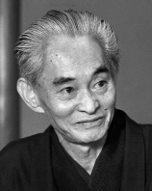
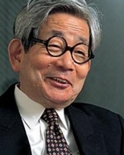
2. 일본문화산업의 발전과정과 특징들
-일본소설의 발전에 기여한 작가들
<가와바타 야스나리> <오에 겐자부로>
-1899.6.14.~1972.4.16. -1935.1.31.~현재
-‘설국’, ‘이즈의 무희’ -‘만엔원년의 풋볼’

Slide 34
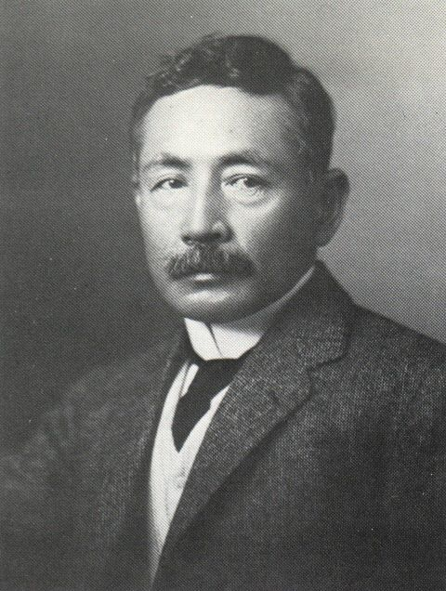
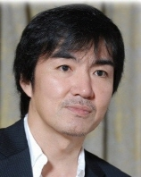
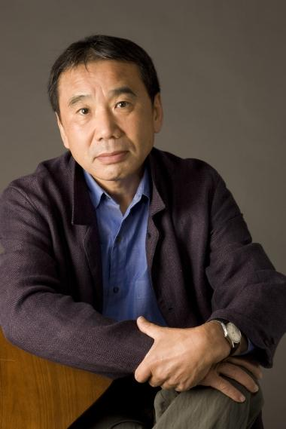
2. 일본문화산업의 발전과정과 특징들
-일본소설의 발전에 기여한 작가들
<나츠메 소세키> <히가시노 게이고> <무라카미 하루키>
-‘나는 고양이로소이다.’ -‘악의’, ‘백야행’ -‘노르웨이의 숲’

Slide 35
3. 마무리 글
-이로써 일본 문화산업 중 애니메이션, 만화, 소설의
발전과정과 특징들에 대하여 알게 됨
-일본의 문화산업은 빠르게 성장 중이며
특히 해외시장은 빠르게 커지고 있음
이상 일본 문화산업에 대한 피피티를 마치겠습니다.

